Slide 2
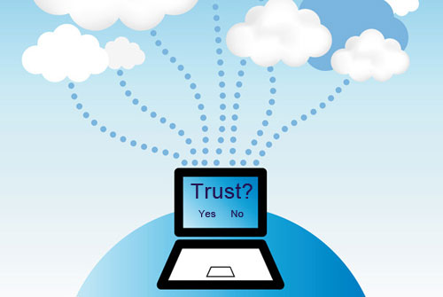
Vulnerabilidades na Integridade dos Sistemas de Computação em Cloud
Utilizadores frequentemente têm dados e programas distribuídos pelos servidores da Cloud. Como tal, estes perdem controlo físico dos seus dados e programas.
Como tal, estes perdem controlo físico dos seus dados e programas, ficando impotentes contra ataques ou erros administrativos.
Um Sistema de Computação em Cloud precisa de prevenir a alteração e perda de dados/programas indevida, bem como a sua privacidade.

Slide 3
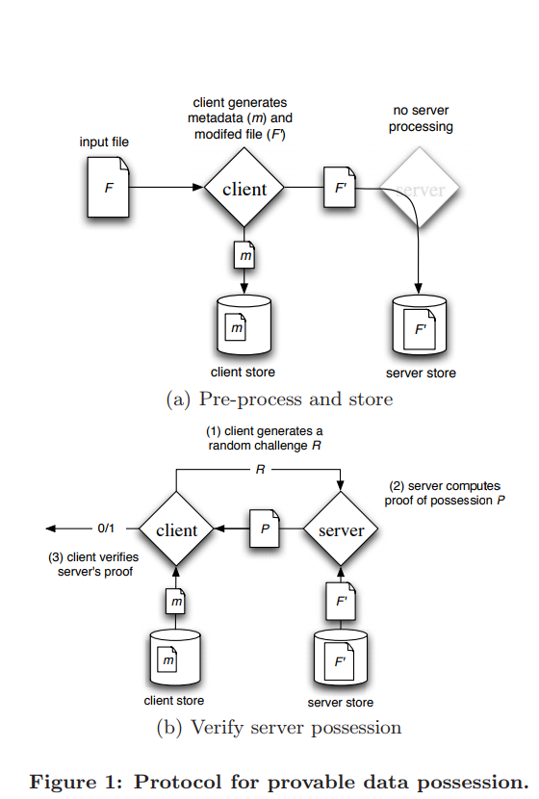
Provable Data Possession (PDP)
Os ficheiros são pré-processados para que meta-dados sejam guardados pelo utilizador para razões de verificação.
Se o utilizador necessita de verificar a integridade dos dados, envia um “challenge” ao servidor da cloud, que responde com uma mensagem baseada nos seus conteúdos.
Comparando os meta-dados locais com a mensagem, é possível concluir o estado de integridade dos dados.
…Mas não é possível modificar os ficheiros.

